Slide 1
כמה מילים על מילים
התרומה של אוצר מילים רגשי ולא רגשי ליכולת הבנת הנקרא
ד"ר תמי סבג שושן,
המרכז לחקר הפדגוגיה שותפויות אקדמיה- שדה, אוניברסיטת באר שבע
מרכז אדמונד י' ספרא, המחלקה לחינוך אוניברסיטת חיפה
תמונות: FreePik

Slide 2
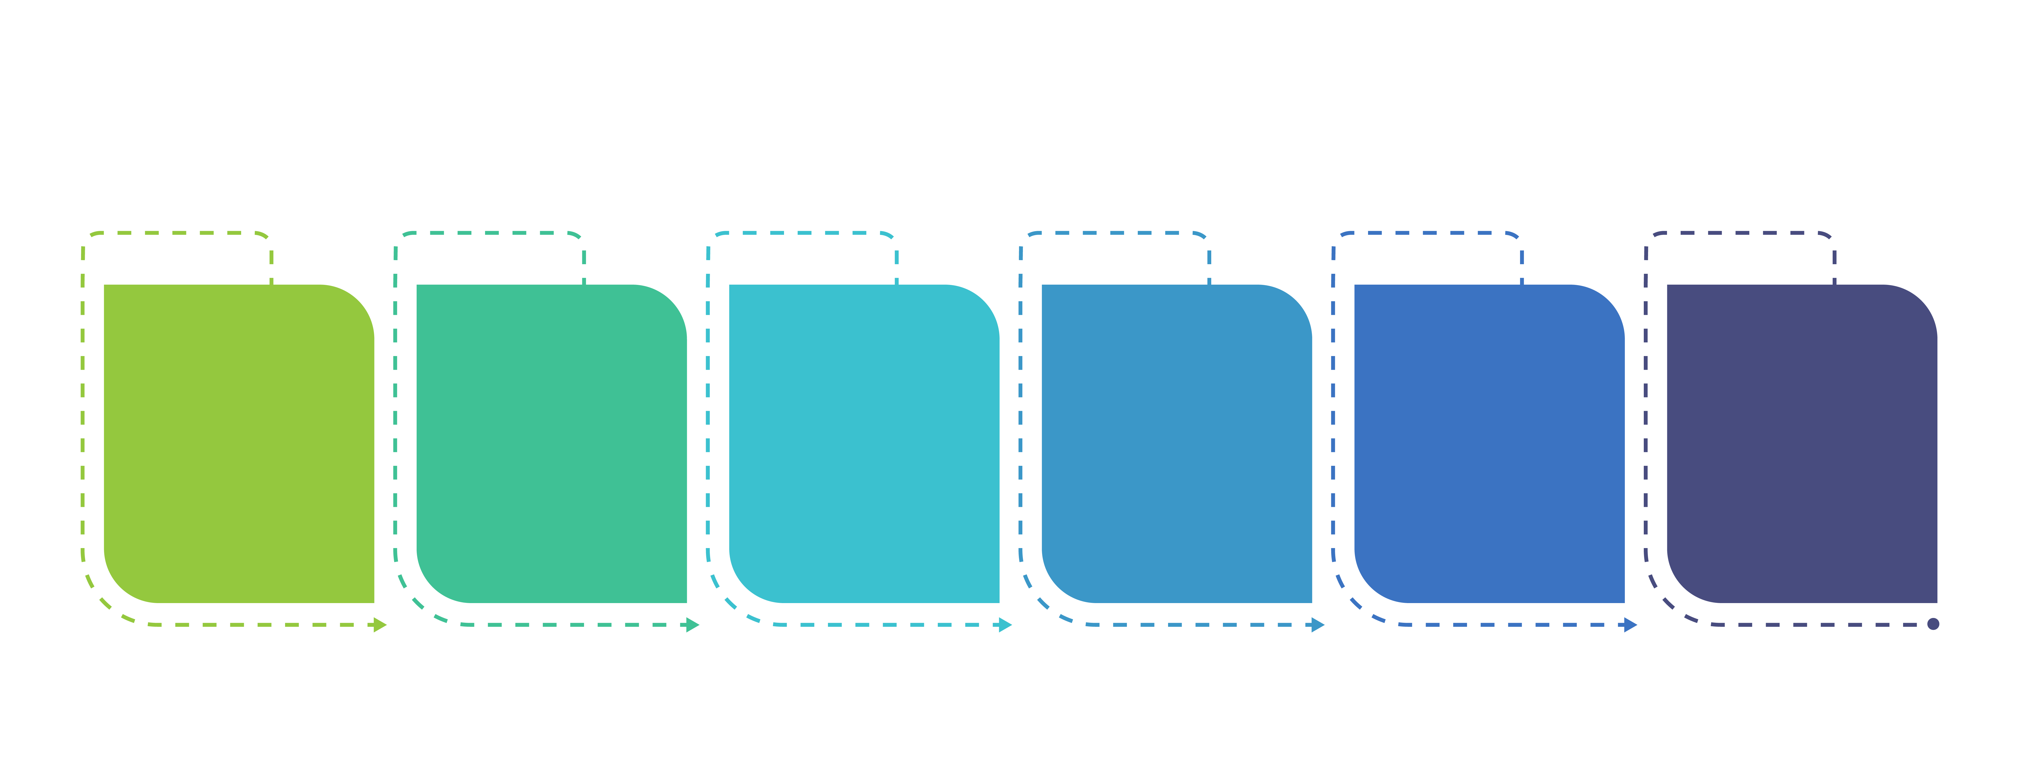
מבנה המצגת
עקרונות לבחירת מילים להוראה
התרומה של אוצר מילים
התרומה
של אוצר מילים רגשי להבנת הנקרא
פיתוח ותיקוף מבחן להערכת אוצר מילים מסוגים שונים
04
03
02
01

Slide 3
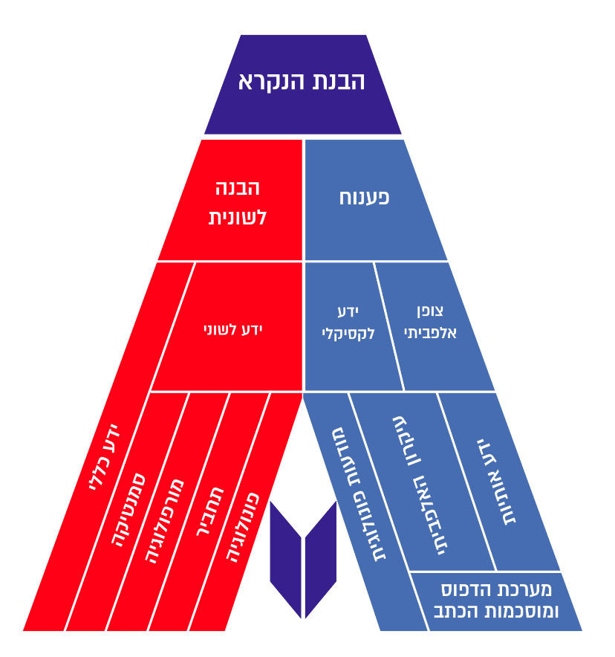
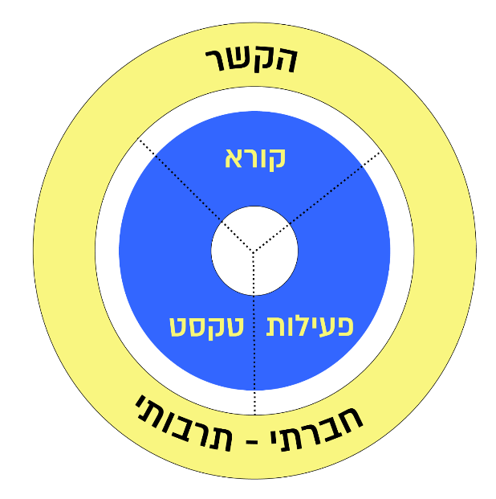
התרומה של אוצר מילים להבנת הנקרא
המודל הפשוט
(SVR; Gough & Tunmer, 1986).
המודל הרב רכיבי
Rand Reading
Study Group, (Snow 2002).
בכל המודלים להבנת הנקרא,
ידע אוצר מילים הוא אחד מאבני הבניין העיקריות של יכולת הבנת הנקרא

Slide 4

התרומה של אוצר מילים להבנת הנקרא
מאפשר הפקת משמעות מטקסטים כתובים.
חיוני במטלות הבנת הנקרא ברמות חשיבה גבוהות.
מאפשר לקורא להסיק את משמעותן של מילים לא מוכרות בטקסט.
מאפשר פיענוח מהיר, מדויק ויעיל יותר.
מגשר בין תהליכי קידוד ופיענוח לתהליכי הבנה ברמות הגבוהות.
אוצר מילים הוא הגורם המשפיע ביותר על יכולת הבנת הנקרא
(Pearson, Palincsar, Biancarosa & Berman, 2020).

Slide 5

עקרונות לבחירת אוצר מילים: שכיחות המילה
מקובל לסווג את אוצר המילים בזיקה לתדירותם ולנחיצותם בשלושה נדבכים:
נדבך 3
כולל מילים ספציפיות לנושא או לתוכן מוגדר, מופיעות בתדירות נמוכה בשפה המדוברת ובהקשר לתחום דעת ספציפי, כגון המילים: פרוכת, פוטוסינתזה, לבה
נדבך 2
כולל מילים במשלב לשוני גבוה יותר, המופיעות בתדירות גבוהה,
בטקסטים כתובים ובחומרי למידה בתחומי תוכן רבים,כגון המילה תהליך, יתרון, התמודדות.
נדבך 1
כולל מילים בסיסיות ומוכרות, המשמשות לרוב בשיח הדבור, כגון המילים ספר, ילד
שכיחות:
כדאי לבחור מילים הנפוצות בשפה הכתובה, אשר מופיעות בהקשרים רבים ובמגוון תחומי תוכן.

Slide 6
עקרונות לבחירת אוצר מילים: חיוניות המילה
כדאי לבחור מילים מרכזיות המבטאות את הרעיונות המרכזיים בתכנים הנלמדים, מילים שיעזרו ללומדים להבין רעיונות מרכזיים בטקסט ולהביע רעיונות מרכזיים בשפה הדבורה והכתובה.
מילים מיובאות
מילים מפורשות
מילים שאינן מופיעות באופן מפורש, אך הן משתמעות מהטקסט.
למשל בסיפור "אליעזר והגזר" (לוין קיפניס), המילים "שיתוף פעולה" ו"נחישות" לא מופיעות בטקסט, אך הן חשובות מאוד להבנת הרעיון המרכזי
מילים המופיעות באופן גלוי בטקסט
חיוניות:
כדאי לבחור מילים (מפורשות ומיובאות) החיוניות להבנת הרעיונות המרכזיים.

Slide 7
התבוננות כללית באוצר מילים
אוצר מילים
עד כה משימות הערכה ורשימות מילים,
התייחסו לאוצר מילים כמקשה אחת, מבלי להתייחס לסוגי מילים, כגון אוצר מילים רגשי.
הבנת הנקרא
התבוננות הרווחת על אוצר מילים כמקשה אחת.

Slide 8

סוגי מילים
רגשי
לא
רגשי
אוצר מילים לא רגשי
אוצר מילים רגשי
מילים קוגניטיביות, המשקפות תהליכי חשיבה, עיבוד מידע ותוצאות חשיבה.
למשל המילים: הערכה, השערה, השוואה, טיעון, החלטה וכו'.
מילים כלליות נטרליות שאינן משקפות מילות רגש או מילים קוגניטיביות.
למשל המילים: היווצרות, יתרון, תהליך, התקדמות וכו'.
מילים מופשטות המתארות רגשות באופי ישיר, בעלות ממד ערכי (חיובי/ שלילי).
למשל המילים: גאווה, אשמה, תדהמה, סיפוק.
הבנת הנקרא

Slide 9

שלבים מרכזיים בפיתוח מבחן חרו"ת
שיפוט מומחיות: רכזות ומדריכות שפה
תיקוף המבחן
פיתוח מבחן
גיבוש רשימות מילים
שקלול ניקוד לכל מילה
בחירת מילים
בחירת טקסטים
(סבג שושן, יוספי, קציר ופריאור, 2018)

Slide 10
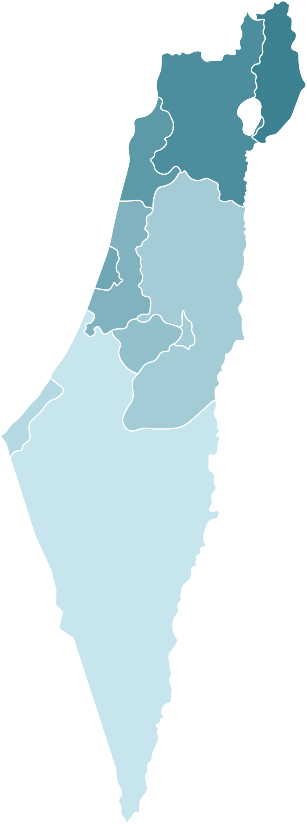



משתתפי המחקר
מדגם המחקר לקוח מתוך מחקר רחב היקף שנעשה בשיתוף אוניברסיטת חיפה ומשרד החינוך, בהובלתן של כמה חוקרות¹
ה'
ד'
1,127 תלמידים נולדו בישראל
489 תלמידים בכיתות ה'
844 תלמידים בכיתות ד'
21 בתי ספר יסודיים
1,333 תלמידים
דוברי עברית
(668 בנים ו -665 בנות)
¹קציר, ת., ליפקה, א., פריאור, ע., ושני, מ. (2019).
גישה רב רכיבית להבנת הנקרא: הכשרת מורים למיפוי והתערבות.

Slide 11
כלי המחקר
מבחן שטף
מבחן תמ"ר
מבחן
חרו"ת
מבחן
פשט ודרש
מבחן
אלול
קריאה רשימה של מילים לא מנוקדות, ברמת קושי עולה ב- 45 שניות. הרשימה כללה מילים
קריאה שני טקסטים ארוכים,
שאלות איתור מידע, הסקת מסקנות וידע קודם
קריאה של ארבעה טקסטים קצרים, שאלות איתור מידע, סוגים שונים של הסקת מסקנות ורעיון מרכזי
מבחן סטנדרטי להערכת אוצר מילים: התאמה בין מילה לתמונה
מבחן חדשני להערכת אוצר מילים, מבוסס על תוכנית הלימודים
וכולל מילות רגש: זיהוי הגדרה/ מילה
TOWRE))
שני, מ., ובלייכר, ש. (2017).
סבג שושן, ת., וקציר, ת. (2018).
שני, מ., פריאור, ע., ובלייכר, ש. (2017).
סבג שושן, ת., יוספי, ג., קציר, ת., ופריאור, ע. (2018).
מבחני שטף
מבחני הבנת הנקרא
מבחני אוצר מילים

Slide 12
תוצאות המחקר - תיקוף מבחן חרו"ת- תוקף מתכנס (מתאמים)
מתאם בין סוגי מילים:
מתאם בין מבחני אוצר מילים:
אוצר מילים רגשי
.553***
מבחן
אלול
.550***
אוצר מילים לא רגשי
מבחן
אלול
.592***
מבחן
חרו"ת
אוצר מילים רגשי
.602***
אוצר מילים לא רגשי
ככל שאוצר המילים הרגשי גבוה, כך אוצר המילים הלא רגשי במבחן חרו"ת ובמבחן אלול גבוה.

Slide 13
תיקוף מבחן חרו"ת- חקר מתאמים
הבנת הנקרא- מבחן פשט ודרש | הבנת הנקרא מבחן תמ"ר | שטף קריאה
.672*** | .684*** | .441*** | מבחן חרו"ת
.501*** | .555*** | .375*** | מבחן אלול
.583*** | .612*** | .380*** | אוצר מילים לא רגשי
.625*** | .623*** | .427*** | אוצר מילים רגשי
סוגי מבחנים
סוגי מילים
ככל שידע אוצר המילים הרגשי והלא רגשי גבוה יותר,
כך גם שטף הקריאה וההישגים במבחני הבנת הנקרא יהיו גבוהים יותר.

Slide 14
תיקוף מבחן חרו"ת: תוקף קריטריון (רגרסיה)
מבחן פשט ודרש
מבחן תמ"ר
30.7%
מבחן חרו"ת
31.1%
מבחן חרו"ת
שטף קריאה
16.1%
מבחן אלול
18.8%
מבחן אלול
מבחן אלול
15.7%
מבחן חרו"ת
14.4%
16.8%
17%
מבחן חרו"ת ניבא יותר את יכולת הבנת הנקרא בשני המבחנים.

Slide 15
תיקוף מבחן חרו"ת: תוקף קריטריון (רגרסיה)
מבחן פשט ודרש
מבחן תמ"ר
5.8%
7.2%
25.5%
24.4%
שטף קריאה
אוצר מילים רגשי
אוצר מילים לא רגשי
16.7%
15.5%
אוצר מילים רגשי ניבא מעט יותר את יכולת הבנת הנקרא בשני המבחנים

Slide 16


אופי המילים וחשיבותן
מילות רגש מוסרות מידע על מצבים פנימיים, עמדות, אמונות, הקשרים חברתיים, מניעים, ערכים והתנהגויות, וכך הן מתווכות את עולמו הפנימי של הפרט וסביבתו.
אמונות
פעולות
התנהגות
משפטים המתארים את המצבים הרגשיים של הדמויות נתונים לפרשנות ולהבנה של מטרותיהן ופעולותיהן של הדמויות, והם חיוניים לבניית משמעות
מילות
רגש
מניעים
מחשבות
אוצר מילים רגשי ניבא מעט יותר את יכולת הבנת הנקרא בשני המבחנים

Slide 17
מסקנות
אוצר מילים אינו מבנה כללי אחיד, ויש להתייחס לסוגים שונים של אוצר מילים, כגון אוצר מילים רגשי.
מבחן המבוסס על תכנית הלימודים ומשלב אוצר מילים רגשי, מנבא שונות גבוהה יותר ליכולת הבנת הנקרא.
אוצר מילים רגשי ואוצר מילים לא רגשי תורם ליכולת הבנת הנקרא, כאשר אוצר מילים רגשי מנבא מעט יותר.
חשוב לשלב מילים מסוגים שונים: אוצר מילים רגשי ואוצר מילים לא רגשי, במשימות הערכה ובפרקטיקות הוראה.

Slide 18
המלצות
אפשר גם לבחור מילים חיוניות שאינן מופיעות בצורה מפורשת בטקסט.
חשוב להקנות ידע אוצר מילים לתלמידים.
חשוב לבחור מילים מסוגים שונים: אוצר מילים רגשי ואוצר מילים לא רגשי.
חשוב לבחור מילים השכיחות בשפה הכתובה, המופיעות בתחומי דעת שונים.
חשוב לבחור מילים חיוניות להבנת רעיונות מרכזיים בטקסט.

